Slide 1
基于通用工业网关的全流程智能质检及流水线监控的工业/制造业解决方案

Slide 2


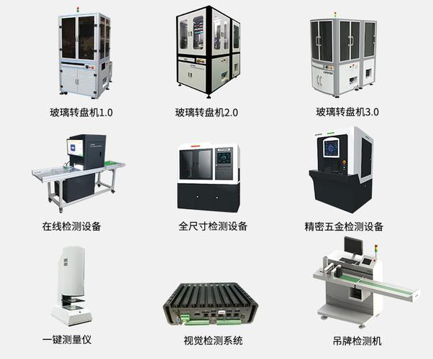
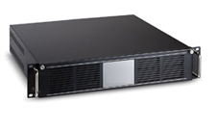
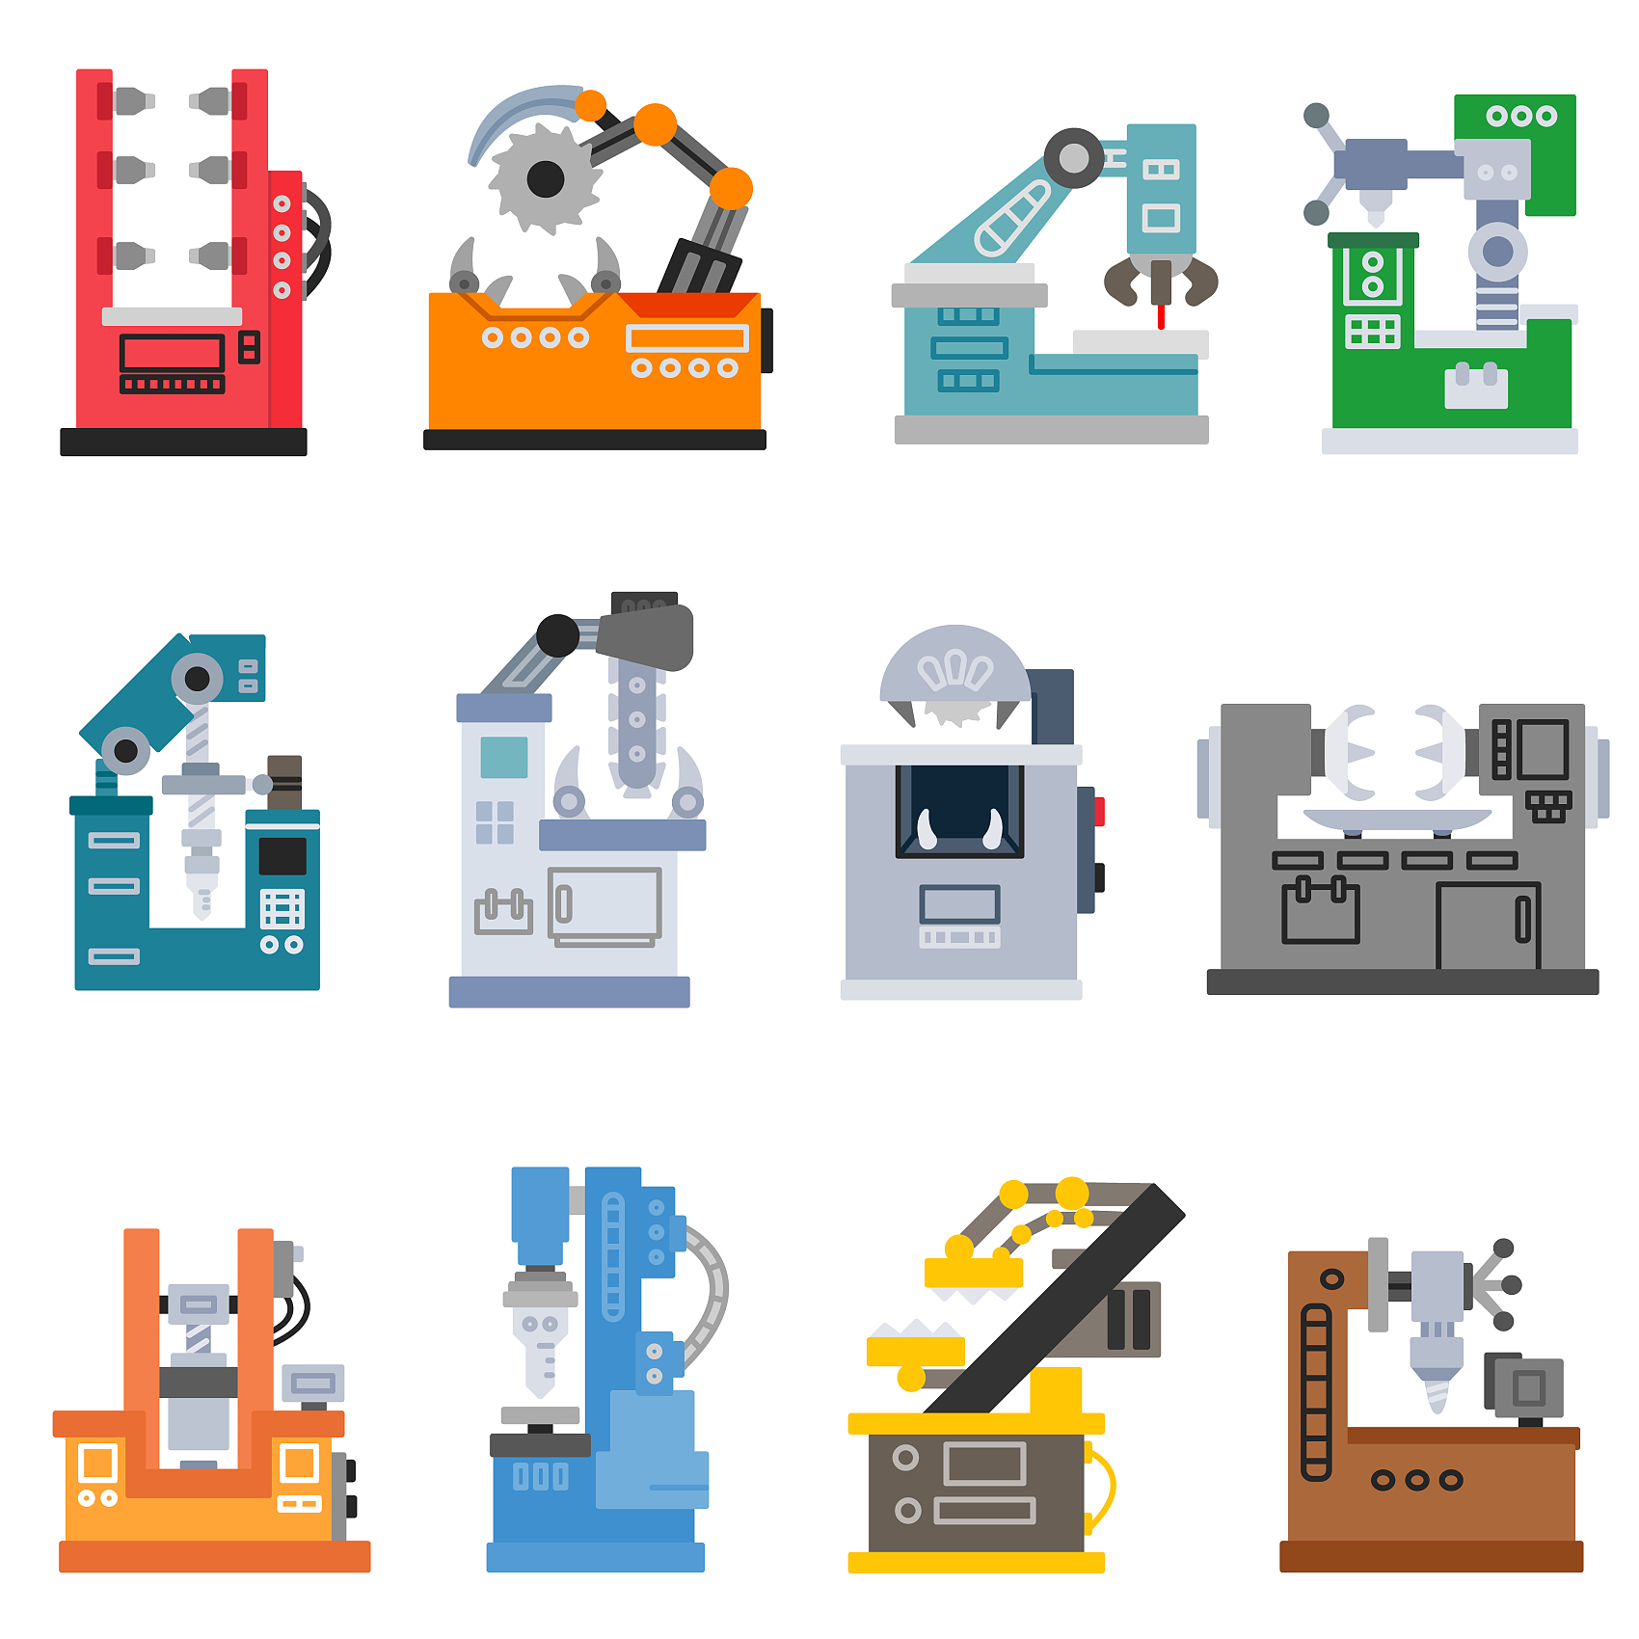
基于计算机视觉的智能制造智能工业质检端云一体解决方案
百度、根云、优刻得私有物联网云等计算机视觉、触觉全流程质检
模型
训练
数据
上传
数据
标注
模型
训练
模型
测试
模型
下载
智能数据标注
智能缺陷数据合成
智能发现新缺陷
自动提取待优化数据集
应用场景
智能质检
领祺工业智能网关、边缘计算网关、PLC网关
适合于不同流程环节的质检设备接入
智能生产设备数据上传
计算机视觉质检、自动抽检机、老化测试机
应用场景
智能流水线、
数控机床
质检盒子
（嵌入式终端）
多类型终端

Slide 3
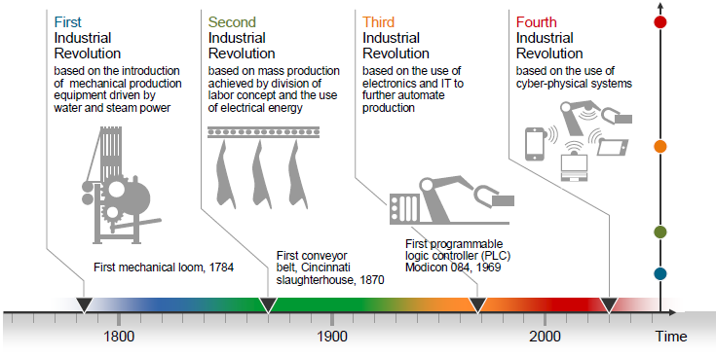




中国制造2025—国家战略及产业转型带来的业务机会
第四次工业革命
第三次工业革命
实现智能制造
第二次工业革命
第一次工业革命
应用IT技术实现自动化生产
电机发明和电能使用，大规模流水线生产
蒸汽动力机械 设备应用于生产

Slide 4
中国智造2025需要质检系统的全面升级
传统质检模式
智能质检模式
全流程综合质检
数据难以有效利用
行业数据有效利用
方法难以适应变化
模型训练迭代更新
物料物流、生产流水线、、客户返修等全流程整体嵌入
部署难以扩展升级
服务部署灵活多样
人
工
检
测
延迟响应
低效记录
固化部署
场景单一
智能
检
测
快速响应
迭代训练
多样部署
灵活迁移
多种质检设备
不同质检方案系统集成

Slide 5
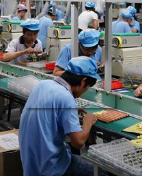
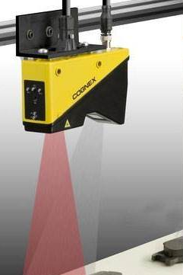
质检环节
制造业表检目前的两种方式：人工/传统视觉
90%制造业采用人工质检
不少企业投入数百名上千名质检员质检
质量检测标准贯彻难/招工难
10%企业采用机器视觉进行表检
设备进口/国内集成的方式，受传统特征工程技术限制，模型升级及本地化服务难度较大
人工质检
机器视觉1.0

Slide 6
人工质检/分拣存在的问题
人工操作下会带来新的接触损伤
部分场景下需要显微镜拍摄才能进行识别
部分场景下存在高危环境，影响人身安全
人工质检的主观因素对判定结果的影响较大
基于视觉疲劳，会存在漏检的问题
自身KPI考核带来的压力
特殊
场景
质量
人员流动较高，由此带来的培训和用工成本高
人员成本持续高涨，用工难招工难
机器视觉24小时持续工作
成本
信息
集成
没有对生产数据进行有效积累和利用，无法后续推进流程再造和质量分析
对自动化生产流程适配较弱

Slide 7
传统视觉质检/分拣存在的问题
调参复杂，需持续调参，否则准确率持续下降
无简单有效的模型优化升级方式
无法自动发现新缺陷，并优化模型
识别
类别
规则物体识别准确率较高
不规则物体识别准确率有限
模型
优化
横向：无法直接实现模型共享，不同产线或工厂需分别调参
纵向：产线升级虽然缺陷有共通性，但无法复制移植，需重新调参
模型
共享
离线
数据
数据封闭在检测设备内，取回数据相对困难
部分设备不支持数据取回

Slide 8
解决方案技术架构：前端采集+中间模型+应用系统
智能工业质检
工业大数据
采集
处理
预测
结果
智能质检应用层
产品质量预测
光源
预处理
缺陷定位
相机
缺陷分类
缺陷检测
生产工艺优化
产品质量数据
镜头
数据标注
物体分类
产品分拣
设备智能调度
控制器
训练引擎
预测引擎
设备故障预测
CNN RNN SGD GRU LSTM Adam/ Lenet ZFNet RESNET AlexNet VGGNet ……
算法层
AI算法
PaddlePaddle、TensorFlow等
IOT数据
平台层
Cloud(ABC一体机)
IOT
IAAS

Slide 9

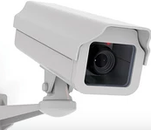

业务流程
待检测数据
数据采集
原始数据存储
训练数据库
检测
训练数据
数据请求
数据更新
预测引擎
检测请求
智能检测模型
训练引擎
检测结果
模型更新
类别信息
缺陷位置
缺陷类别
生产数据库
预警处理
迭代训练流程触发
触发机制
控制模块
图1
实时检测日志存储

Slide 10
基于计算机视觉的智能制造智能工业质检端云一体解决方案
百度、根云、优刻得等基于计算机视觉的质检云平台
模型
训练
数据
上传
数据
标注
模型
训练
模型
测试
模型
下载
智能数据标注
智能缺陷数据合成
智能发现新缺陷
自动提取待优化数据集
应用场景
智能质检
领祺工业智能网关、边缘计算网关、PLC网关
适合于不同流程环节的质检设备接入
智能生产设备数据上传
各种计算机视觉质检摄像头、一体机
应用场景
智能流水线、
数控机床
质检盒子
（嵌入式终端）
多类型终端

Slide 11
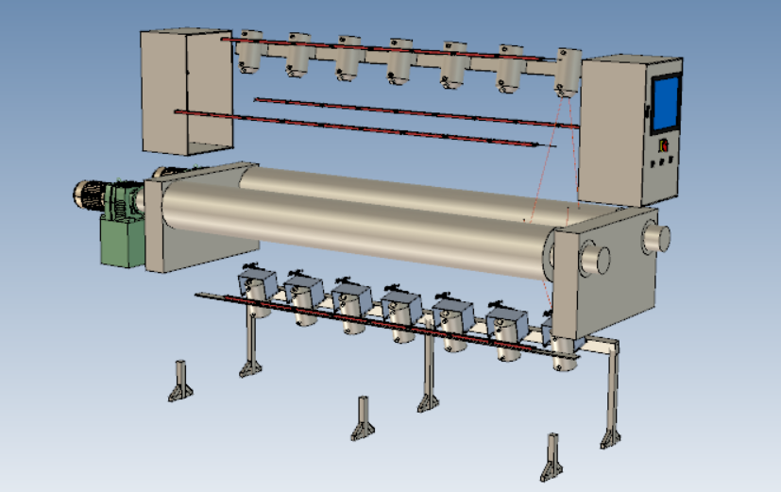
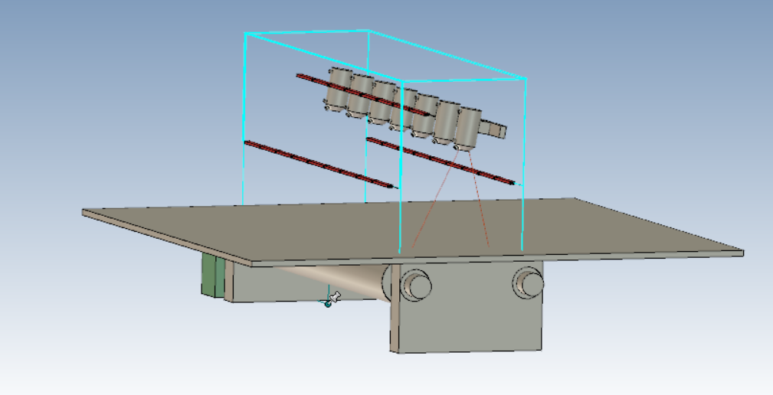

Slide 12
PART 01
关于我们
行业领先物联网软硬件平台供应商
我们是科技创新高科技公司 我们是技术精湛的创业团队
我们的产品和项目一推出上市 即运用于全国各地
口碑相传 已为很多知名物联网大平台、行业领头羊企业供货服务
只做技术和产品，只提供完整解决方案配套的系统，不做项目实施 选择为有运营和市场实力的创业团队做强大的技术后援 linkQi Inside

Slide 13



关于领祺
about us
技术精湛 泛行业深耕物联网通讯网关设备
杭州领祺致力于工业物联网领域的通讯通联
专注于万物互联中各种设备、系统之间的互联互通
服务了很多行业、熟悉各类物联网通讯接口标准、通讯协议、行业规约 业内我们说第二，没人敢说第一
技术以人为本 物联网工程领域的设备产品最主要的用户是系统集成工程师 安装工程师 维护工程师 我们的产品专门为他们而创新设计 解决了无数的痛点问题 让物联网系统架设 部署 联调变得简单、易用、无障碍部署维护
实力彰显
专精特长
合作安心
产品应用遍及全国，最东北、西北最远、西南边陲、华南海角天涯、东海之滨服务对象高大上，业界最知名的相关物联网平台都在采购我们产品
专精物联网通讯设备，为物联网通讯设备提供的配套云端设备管理、云端部署维护、私有物联网云后端，让物联网设备开箱即联即用
永远不会直接做项目、做工程，不会与客户既有业务竞争，通讯网关适应匹配各种物联网终端设备、PCL控制器和各种物联网公有云、私有云和各种行业后台软件系统

Slide 14



关于领祺 值得信赖的物联网通讯专家
about us
开放 智能硬件平台
通用泛行业物联网通讯专家
服务智能电网、智能工控、PCL、SCADA、CNC、智能水务、智能交通、智慧农业 支持300多行业协议规约 集众业之所长 铸就泛适应行业通用核心竞争力
稳定的智能硬件平台
可快速剪裁应需定制
最大化适应应用场景、节约成本
独特
优势
智慧真正云通讯网关
生态融合界面友好
隧道透传、远程部署、远程维护、远程配置远程升级、插卡通电自动发现
智能适应复杂的网络通信环境
极致的工程用户体验
云端优化迭代至美至善无止境
系统互操作集成能力优越。应用场景数字化程度进度千差万别，选型的设备通讯和系统软件的参差不齐 不仅硬件可剪裁 丰富的行业协议自由选配，广泛匹配对接各种行业后台，或提供私有后台。保护客户已有IT投资数字资产。

Slide 15

关于领祺
about us
开放合作
为物联网平台型企业提供OEM服务
拥抱变化
通过网关设备云平台不断丰富优化行业创新产品和设备的适配
安全稳定
物联网网关是物联网项目的骨干、枢纽 极端环境下的稳定性 严苛环境下的安全性是我们赢得客户信任的基石
合作共赢
强大技术先进产品扶持赋能中小系统集成工程服务企业
用户至上
工程类产品时刻把一线工程师的体验放在第一位 快速响应 零感迭代
专注极致
专注深耕物联通讯协议网关细分领域 投入百倍于竞品的努力
追求产品简单易用的极致用户体验
托管运维
对缺乏运维技术支持的项目团队提供设备远程托管运维服务
绿色低碳 美好生活
服务数字化工厂 智能化新能源 智创美好未来 倡导绿色工程 绿色工作 低碳生活

Slide 16

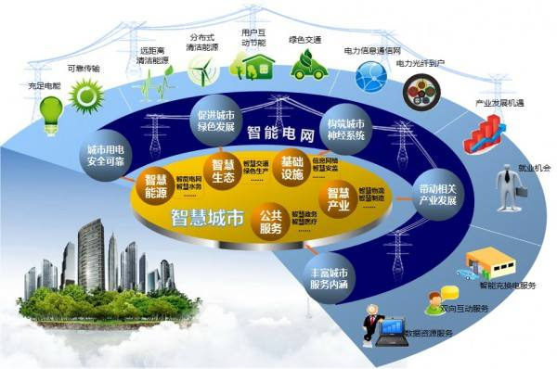
关于我们
about us
以服务数字新基建、能源物联网和工业互联网、智能制造、智慧产业互联网为己任，与数字经济领域的同仁挽手共创万物互联的未来！
工业智联——产业物联
能源互联——泛在智能

